Slide 1
ГБОУ ВПО «Московский городской педагогический университет» Педагогический факультет Курсы повышения квалификации работников образования «Компьютерная грамотность: первая ступень» Познавательная экологическая игра «Школа Мудрого Филина»
Выполнил: Макаренкова М.А.
ГБОУ СОШ №1151
Преподаватель: доцент Боровская Е.Р.
2013-2014 уч. год

Slide 3
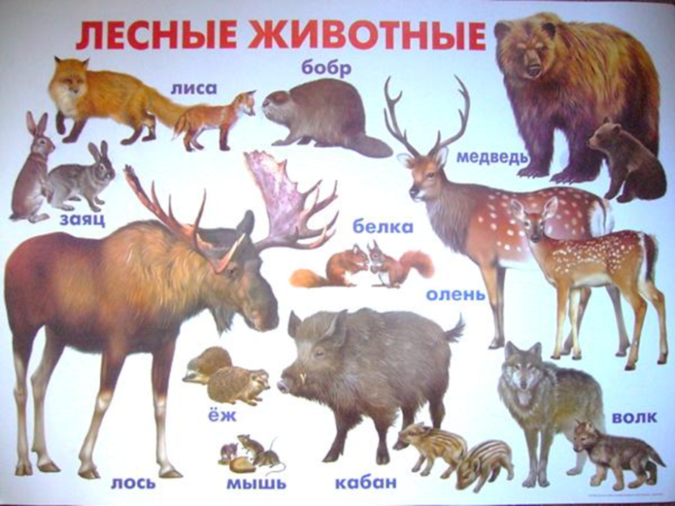
Выбери для рассказа

Slide 4
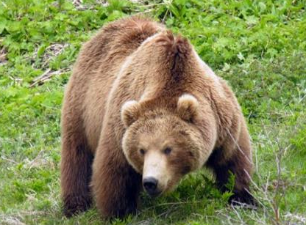
выбор

Slide 6
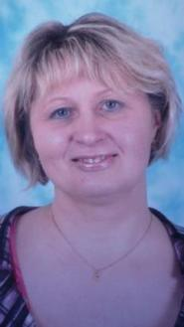
Об авторе
Макаренкова
Марина Александровна
ГБОУ СОШ №1151
Воспитатель
marina-499@mail.ru

